Slide 1
শু
ভে
চ্ছা
সবাইকে আজকের ক্লাসে

Slide 2
পরিচিতি
অপর্না দাস
সহকারি শিক্ষক
জেলা স্মরনী বালিকা উচ্চ বিদ্যালয়
কিশোরগঞ্জ সদর
aparsamarup@gmail.com
শ্রেনীঃ ৬ষ্ঠ
বিষয়ঃ গার্হস্থ্য বিজ্ঞান
অধ্যায়ঃ ৭ম
সময়ঃ ৪৫ মিনিট

Slide 3
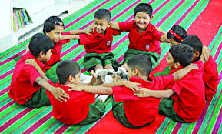
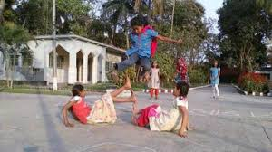
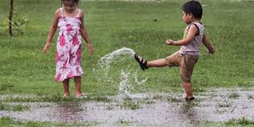
বল এগুলো কিসের ছবি?

Slide 4
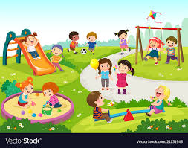
তাহলে আজ আমরা পড়ব………
শিশুর বিকাশ ও পারিবারিক পরিবেশ

Slide 5
শিখন ফল
পাঠ শেষে শিক্ষার্থীরা ………
>শিশুর বিকাশ ও পারিবারিক পরিবেশ কি তা বলতে পারবে।
>বাবা মায়ের সাথে কিভাবে শিশুর বন্ধন দৃঢ় হয় তা ব্যাখ্যা করতে পারবে।
>পারিবারিক বিপর্যয় শিশুর বিকাশে কতটা বাঁধা দেয় তা ব্যাখ্যা করতে পারবে।
>শিশু পরিচালনার নীতিগুলো বিস্তারিত ভাবে বলতে পারবে।

Slide 6
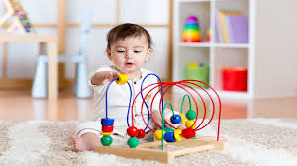
বয়স বৃদ্ধির সাথে সাথে শিশুর মধ্যে যে আচরনগত পরিবর্তন সাধিত হয় তাকেই বলে শিশুর বিকাশ এবং এই বিকাশ পারিবারিক পরিবেশের মধ্যে প্রভাব বিস্তার করে যেমন আশে পাশের পরিবেশ।

Slide 7
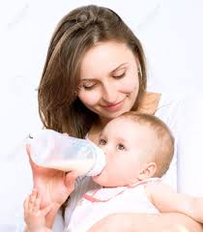
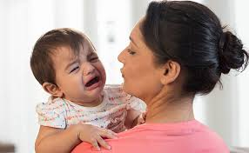
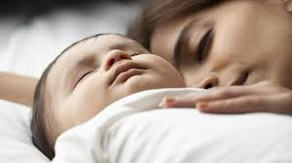
বাবা মায়ের সাথে শিশুর বন্ধন দৃঢ় হবে্‌……নিচের উপায় গুলোর মাধ্যমে
১> শিশুকে জন্মের পরপরই বুকের দুধ খাওয়াতে হবে
২>শিশুর কান্নায় যত তাড়াতাড়ি সম্ভব সাড়া দেয়া
৩> শিশুকে কাছে নিয়ে ঘুমানো
৪> শিশুকে পর্যাপ্ত সময় দেয়া

Slide 8
একক কাজ
বাবা মায়ের সাথে শিশুর বন্ধন দৃঢ় হবার মাধ্যম গুলোর নাম লিখ।

Slide 9
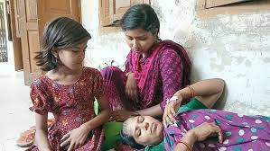
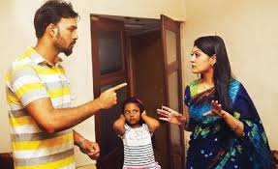
পারিবারিক বিপর্যয়
পারিবারিক বিপর্যয় শিশুর বিকাশ কে ক্ষুন্ন করে যেমন……
১>বাবা মায়ের অসুস্থতা
২>বাবা মায়ের মৃত্যু
৩> পারিবারিক ভাংগন বা বাবা মায়ের ঝগড়া।

Slide 10
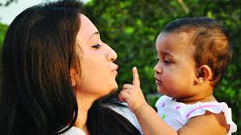
এই সমস্থ পারিবারিক বিপর্যয় শিশুর বিকাশকে গভীর ভাবে ব্যাহত করে। শিশুর স্বাভাবিক বিকাশকে ক্ষুন্ন করে ।ফলে শিশু হয়ে ঊঠে মানসিক ভাবে বিপর্যস্থ।

Slide 11
এবার চল আমরা পড়ি শিশু পরিচালনার নীতিগুলো্‌…
শিশুর সামনে আদর্শ উপস্থাপনঃ শিশুর সামনে সবসময় ভালো কথা বলতে হবে, তাকে ন্যায়
অন্যায় বোধ শিখাতে হবে , তার মানসিকতায় যেন আদর্শ গড়ে উঠে সেদিকে পরিবারের সকলকেই খেয়াল রাখতে হবে।
শিশুকে প্রশ্নংসা করাঃ শিশু কোন কিছু করলে তা প্রশ্নংসার দৃষ্টিতে দেখতে হবে এবং তাকে সেই কাজটি করার জন্য উৎসাহ দিতে হবে।
শিশুকে শাস্তি না দেয়াঃ শিশু কোন অন্যায় করলে তাকে শাস্তি না দিয়ে বুঝিয়ে দিতে হবে। শাস্তি শিশুর মানসিক বিকাশকে ব্যাহত করে।
শিশুর জন্য হ্যাঁ বলাঃ শিশু খেলা ধুলা করলে বা কোন আবদার করলে তার জন্য না বলা উচিত নয়,তাকে
সবসময় ইতিবাচক মনোভাব দেখাতে হবে।যেটা গ্রহনযোগ্য নয় সেটাও তাকে বুঝিয়ে বলতে হবে ।
শিশুর সাথে ভাব বিনিময়ঃ সারাদিন শিশু কি করল বা স্কুলে শিশুটি কিভাবে কাটালো তা তাকে জিজ্ঞাসা করতে হবে। তার ভাল লাগা ,মন্দ লাগার দিকে লক্ষ রাখতে হবে। তাকে সময় দিতে হবে, সে কি বলতে চায় ,জানতে চায় তা ভাব বিনিময়ের মাধ্যমে জেনে নিতে হবে তবেই শিশুটি নিজেকে একজন গুরুত্বপুর্ণ ব্যক্তি ভাববে।

Slide 12
শিশুর জন্য আদর্শ পরিবেশ তৈরিঃ শিশু যেন সবসময় সত্য কথা বলে আর ন্যায় কাজ করে সেদিকে পরিবারের সদস্যদের খেয়াল রাখতে হবে।তার সামনে খারাপ কথা বা অন্যায় আচরন করা যাবে না।
শিশুর মনস্তাত্ত্বিক চাহিদা পুরণ করাঃ শিশুর মন যখন যা চায় তা আমাদের যথা সম্ভব পুরণ করতে হবে। বাঁধা দিলে শিশুর মধ্যে হতাশা বা বিষন্নতা দেখা দিতে পারে।
মনস্তাত্ত্বিক চাহিদা পুরণের ক্ষেত্রে আমরা তিনটি বিষয়কে গুরুত্ব দিতে পারি যথাঃ
স= স্বীকৃতি (Acceptance)
স= স্নেহ(Affection)
স=সাফল্য(Achievement)
এই তিনটি বিষয়কে প্রাধান্য দিলেই একটি শিশুর সম্পুর্ণ বিকাশ ঘটানো সম্ভব ।একটি শিশু তার পরিবার থেকেই সব শিখতে পারে যদি সেই পরিবারটি হয় আদর্শ গঠনের মাধ্যম । এভাবেই শিশুকে পরিচালনা করে দেশের আদর্শ নাগরিক হিসেবে গড়ে তোলা আমাদের প্রত্যেক পরিবারের
নৈতিক দায়িত্ব।

Slide 13
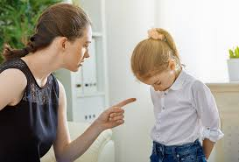
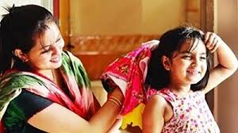
দলীয় কাজ
ছবিগুলো দেখে বল শিশু পরিচলনার নীতিগুলোর নাম………
শিশুর জন্য হ্যাঁ বলা
শিশুকে প্রসংসা করা
শিশুকে শাস্তি না দেয়া
শিশুর সাথে ভাব বিনিময়
শিশুর কাজে স্বীকৃতি দেয়া
শিশুকে স্নেহ করা

Slide 14
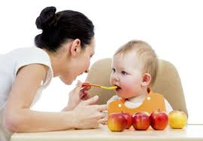
মূল্যায়ন
> শিশুর প্রথম বিকাশ কোথা থেকে শুরু হয়?
পরিবার থেকে।
বাবা মায়ের সাথে শিশুর বন্ধন দৃঢ় হয় কিভাবে?
শিশুকে কাছে নিয়ে ঘুমালে,আদর করলে,সময় দিলে।
শিশুর কাজে সবসময় কি মনোভাব পোষন করতে হবে?
ইতিবাচক।
শিশু কিছু অন্যায় করলে তাকে কি দেয়া যাবে না?
শাস্তি।
স্নেহ শব্দের ইংরেজী শব্দ কি?
Affection
শিশুর মনস্তাত্ত্বিক চাহিদা পুরণ করতে হলে কোন তিনটি বিষয়ে গুরুত্ব দিতে হবে?
> স্বীকৃতি, স্নেহ, সাফল্য।

Slide 15
বাড়ির কাজ
শিশুর বিকাশ ও পারিবারিক পরিবেশ সম্পর্কে তোমার নিজ ভাবনা থেকে একটি প্রতিবেদন লিখে আনবে।

Slide 16
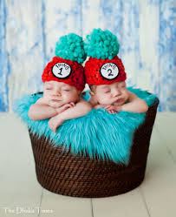
আগামী ক্লাসের শুভেচ্ছা জানিয়ে আজকের মত বিদায় সবাই ভাল থেকো
ধন্যবাদ

